Slide 1
Steh doch auf, HERR! Rette mich, mein Gott!
Serie: Einblicke in das Gebetsleben von König David (5/7)
Psalm 3

Slide 2
„Hinterher aber empfand Amnon eine solche Abneigung gegen Tamar, dass er sie nicht mehr ausstehen konnte. Sein Abscheu war grösser, als vorher sein Verlangen gewesen war.“
2. Samuel 13,15

Slide 3
„Absalom sprach kein Wort mehr mit Amnon; so sehr hasste er ihn, weil er seine Schwester Tamar vergewaltigt hatte.“
2. Samuel 13,22

Slide 4
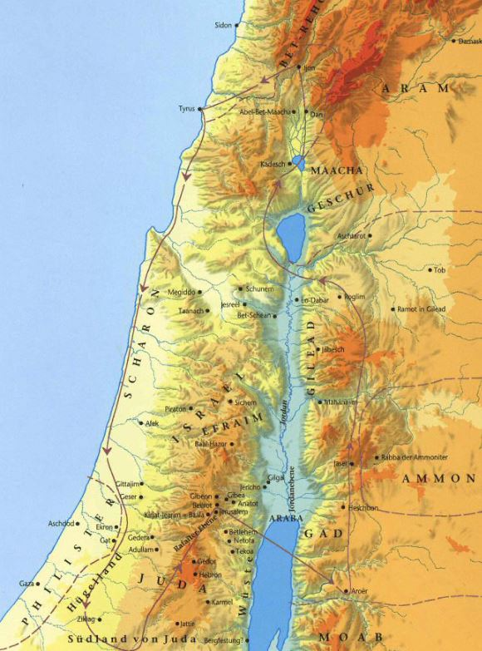

Slide 5
„In ganz Israel gab es keinen Mann, der so schön war und so sehr bewundert wurde wie Absalom. Vom Scheitel bis zur Sohle war alles an ihm vollkommen.“
2. Samuel 14,25

Slide 6
„Absalom legte sich einen Wagen mit Pferden zu und eine Leibwache von fünfzig Mann.“
2. Samuel 15,1

Slide 7
„Wenn nur ich in diesem Land Richter wäre; ich würde jedem, der mit einem Streitfall zu mir kommt, zu seinem Recht verhelfen.“
2. Samuel 15,4

Slide 8
„Auf diese Weise stahl er dem König die Herzen der Männer Israels.“
2. Samuel 15,6

Slide 9
„Wir müssen fliehen! Es gibt keine andere Rettung vor Absalom. Schnell fort, bevor er hier ist, sonst fallen wir in seine Hand und er richtet in der Stadt ein Blutbad an.“
2. Samuel 15,14

Slide 10
Ein Psalm Davids, als er vor seinem Sohn Absalom floh.
Psalm 3,1

Slide 11
Ach, HERR, wie sind meiner Feinde so viel und erheben sich so viele wider mich! Viele sagen von mir: Er hat keine Hilfe bei Gott.
Psalm 3,2-3

Slide 12
S E L A

Slide 13
Aber du, HERR, bist der Schild für mich, du bist meine Ehre und hebst mein Haupt empor. Ich rufe mit meiner Stimme zum HERRN, so erhört er mich von seinem heiligen Berge.
Psalm 3,4-5

Slide 14
S E L A

Slide 15
Ich liege und schlafe und erwache; denn der HERR hält mich. Ich fürchte mich nicht vor vielen Tausenden, die sich ringsum wider mich legen.
Psalm 3,6-7

Slide 16
Auf, HERR, und hilf mir, mein Gott! Denn du schlägst alle meine Feinde auf die Backe und zerschmetterst der Frevler Zähne. Bei dem HERRN findet man Hilfe. Dein Segen komme über dein Volk!
Psalm 3,8-9

Slide 17
S E L A

Slide 18
I. Er hat keine Hilfe bei Gott

Slide 19
„David ging barfuss, hatte sein Gesicht verhüllt und weinte. Auch alle, die ihn begleiteten, verhüllten ihr Gesicht und weinten.“
2. Samuel 15,30

Slide 20
„Ach, HERR, wie sind meiner Feinde so viel und erheben sich so viele wider mich!“
Psalm 3,2

Slide 21
Viele sagen von mir: „Er hat keine Hilfe bei Gott.“
Psalm 3,3

Slide 22
„Zum Teufel mit dir, du Mörder, du Unmensch! Jetzt erlebst du die Strafe für das, was du der Familie Sauls angetan hast. Der HERR bringt das Blut aller Ermordeten über dich! Das Königtum, das du an dich gerissen hast, hat er deinem Sohn Absalom gegeben. Jetzt steckst du selber im Unglück, du Mörder!“
2. Samuel 16,7-8

Slide 23
„Fürwahr, er trug unsre Krankheit und lud auf sich unsre Schmerzen. Wir aber hielten ihn für den, der geplagt und von Gott geschlagen und gemartert wäre.“
Jesaja 53,4

Slide 24
„Mit der Botschaft vom Kreuz ist es nämlich so: In den Augen derer, die verloren gehen, ist sie etwas völlig Unsinniges; für uns aber, die wir gerettet werden, ist sie der Inbegriff von Gottes Kraft.“
1. Korinther-Brief 1,18

Slide 25
„Meine Gnade ist alles, was du brauchst, denn meine Kraft kommt gerade in der Schwachheit zur vollen Auswirkung.“
2. Korinther-Brief 12,9

Slide 26
„Er ist um unsrer Missetat willen verwundet und um unsrer Sünde willen zerschlagen. Die Strafe liegt auf ihm, auf dass wir Frieden hätten, und durch seine Wunden sind wir geheilt.“
Jesaja 53,5

Slide 27
II. Gott hört auf mich

Slide 28
„Aber du, HERR, bist der Schild für mich, du bist meine Ehre und hebst mein Haupt empor.“
Psalm 3,4

Slide 29
„Vor allen Dingen aber ergreift den Schild des Glaubens, mit dem ihr auslöschen könnt alle feurigen Pfeile des Bösen.“
Epheser-Brief 6,16

Slide 30
„Du bist meine Ehre und hebst mein Haupt empor.“
Psalm 3,4

Slide 31
„Ich rufe mit meiner Stimme zum HERRN, so erhört er mich von seinem heiligen Berge.“
Psalm 3,5

Slide 32
„HERR, mach den klugen Rat Ahitofels zur Torheit!“
2. Samuel 15,31

Slide 33
„Ich rufe mit meiner Stimme zum HERRN, so erhört er mich von seinem heiligen Berge.“
Psalm 3,5

Slide 34
III. Ich fürchte mich nicht

Slide 35
„Ich liege und schlafe und erwache; denn der HERR hält mich.“
Psalm 3,6

Slide 36
„Ich fürchte mich nicht vor vielen Tausenden, die sich ringsum wider mich legen.“
Psalm 3,7

Slide 37
„Wenn der HERR mit mir Erbarmen hat, bringt er mich eines Tages zurück. Wenn er aber sagt: ‘Ich habe kein Gefallen mehr an dir’, dann soll er mit mir machen, was er für richtig hält.“
2. Samuel 15,25-26

Slide 38
IV. Herr hilf mir!

Slide 39
„Auf, HERR, und hilf mir, mein Gott!“
Psalm 3,8

Slide 40
„Denn du schlägst alle meine Feinde auf die Backe und zerschmetterst der Frevler Zähne.“
Psalm 3,8

Slide 41
„Bei dem HERRN findet man Hilfe. Dein Segen komme über dein Volk!“
Psalm 3,9

Slide 42
Schlussgedanke

Slide 43
Ein Psalm Davids, als er vor seinem Sohn Absalom floh.
Psalm 3,1

Slide 44
Ach, HERR, wie sind meiner Feinde so viel und erheben sich so viele wider mich! Viele sagen von mir: Er hat keine Hilfe bei Gott.
Psalm 3,2-3

Slide 45
Aber du, HERR, bist der Schild für mich, du bist meine Ehre und hebst mein Haupt empor. Ich rufe mit meiner Stimme zum HERRN, so erhört er mich von seinem heiligen Berge.
Psalm 3,4-5

Slide 46
Ich liege und schlafe und erwache; denn der HERR hält mich. Ich fürchte mich nicht vor vielen Tausenden, die sich ringsum wider mich legen.
Psalm 3,6-7

Slide 47
Auf, HERR, und hilf mir, mein Gott! Denn du schlägst alle meine Feinde auf die Backe und zerschmetterst der Frevler Zähne. Bei dem HERRN findet man Hilfe. Dein Segen komme über dein Volk!
Psalm 3,8-9

